Slide 1
イヤホン紹介
令和元年単位認定課題
1T7 7番 小山 直隆

Slide 2
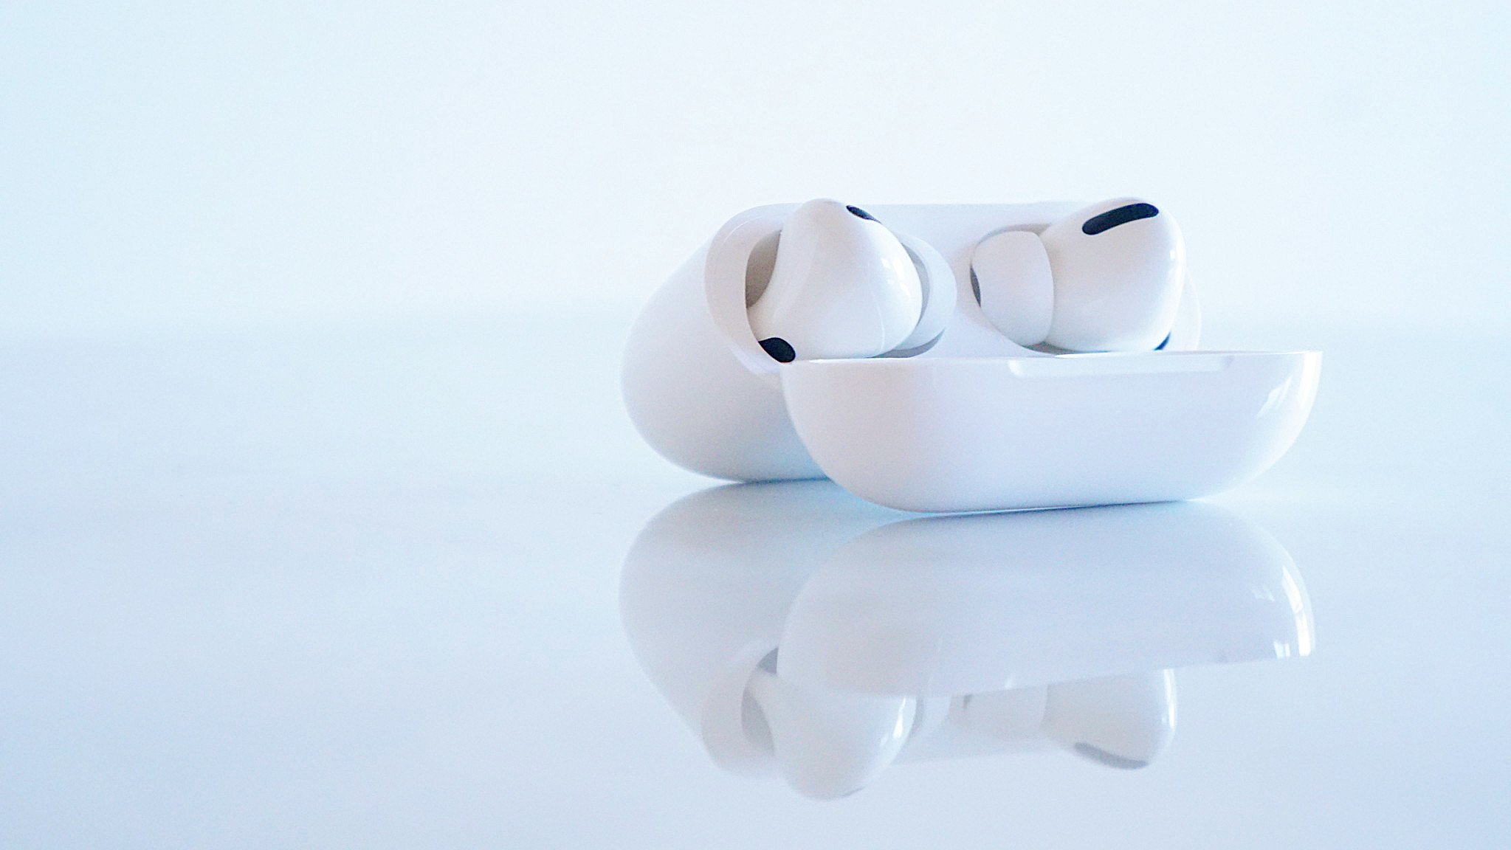
AirPods

Slide 3
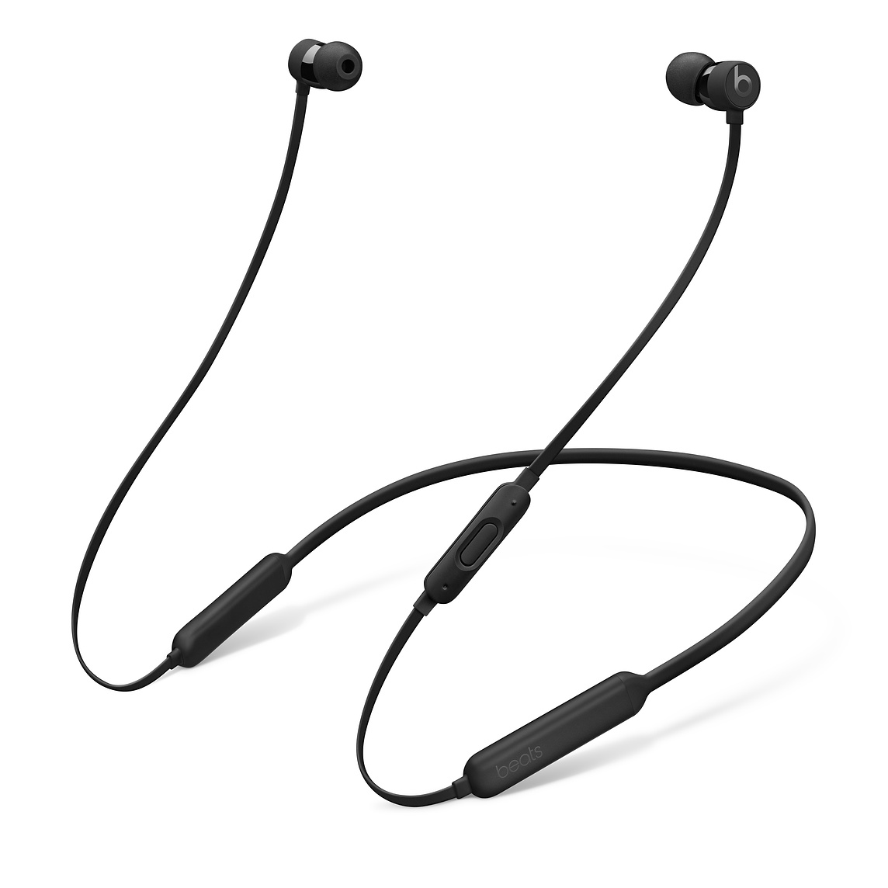
Beats X

Slide 4



世界中のイヤホン

Slide 5
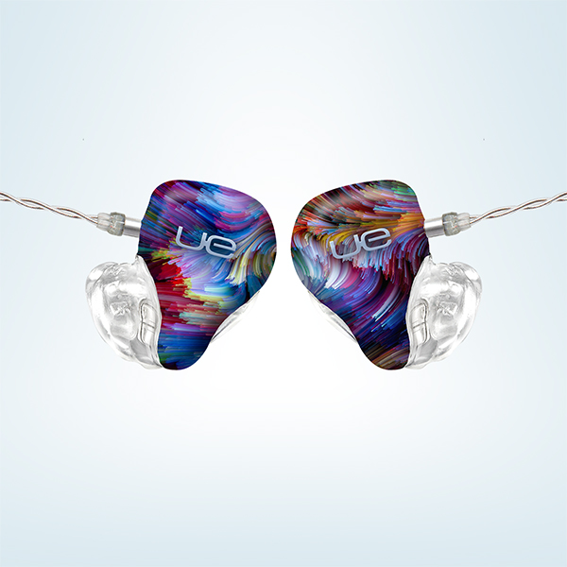
UE LIVE
\279,800

Slide 6
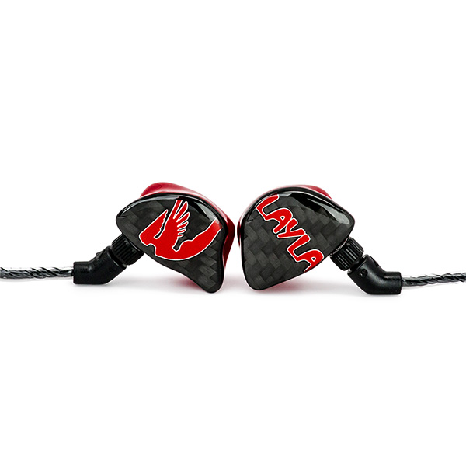
Layla
\329,980

Slide 7
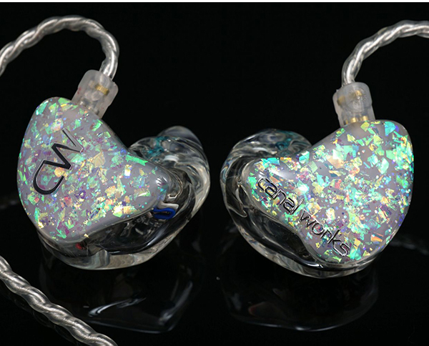
CW-L73LV
\220,000

Slide 8
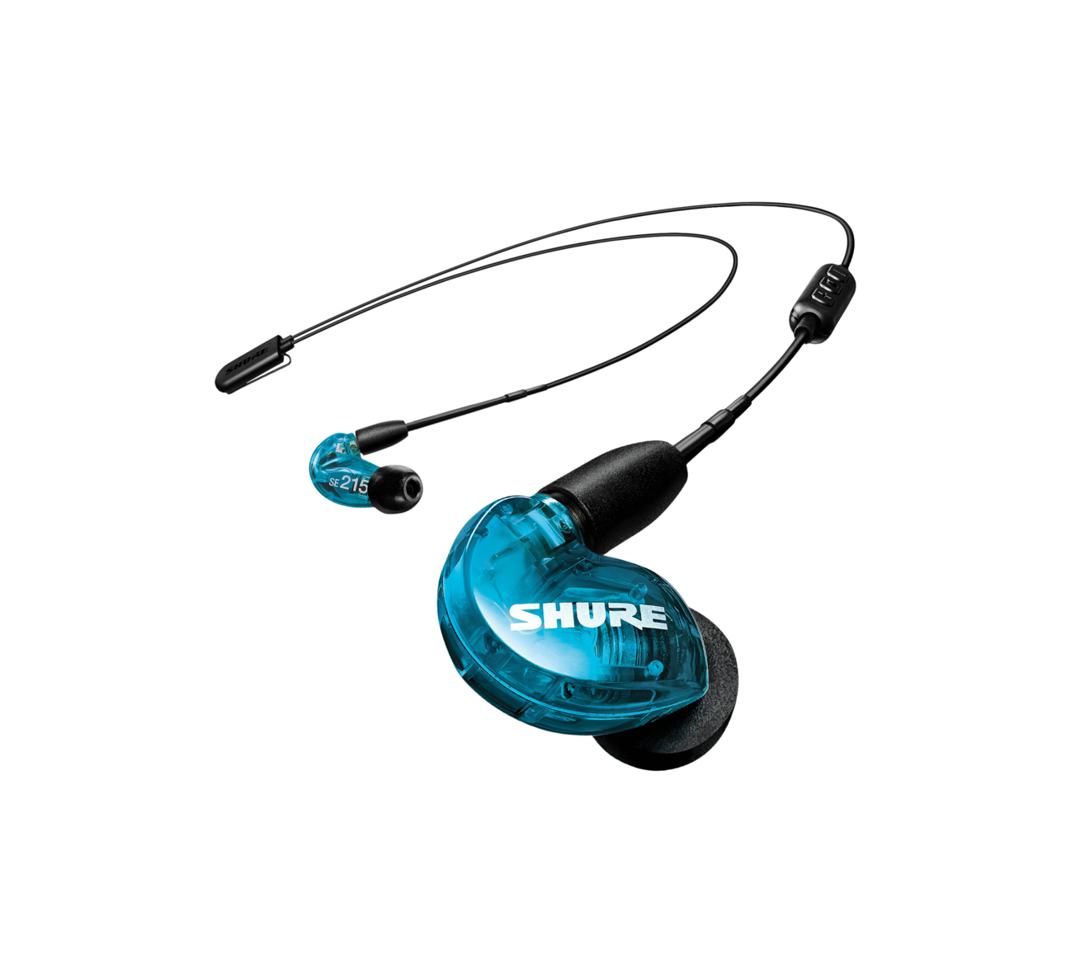
SHURE SE215

Slide 9
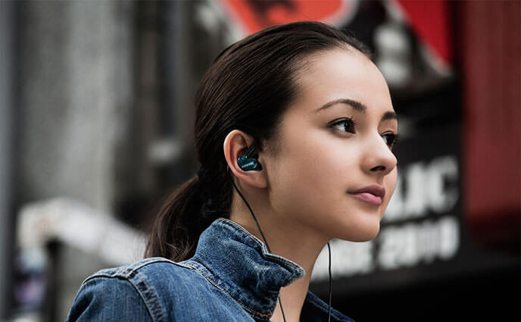
シュア掛け

Slide 10

優れた耐久性

Slide 11
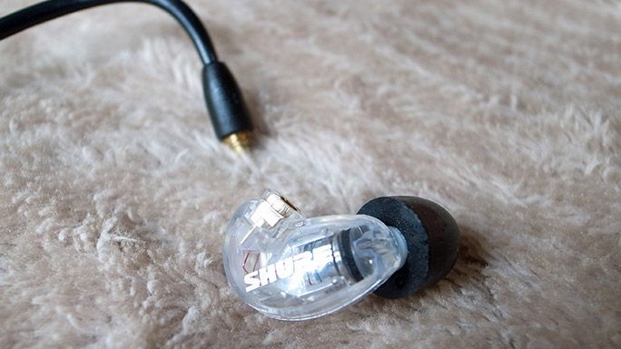
ケーブル交換可能

Slide 12
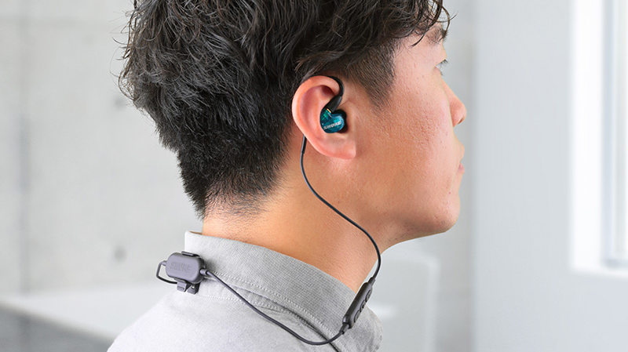
Bluetoothに変換も可能

Slide 13
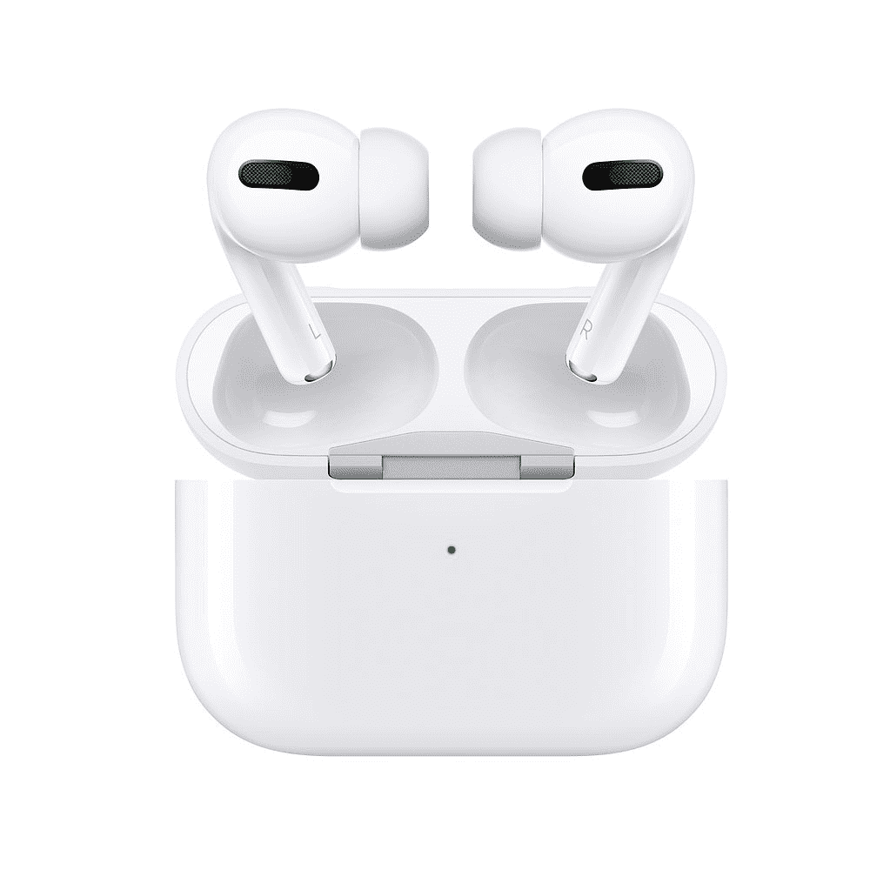
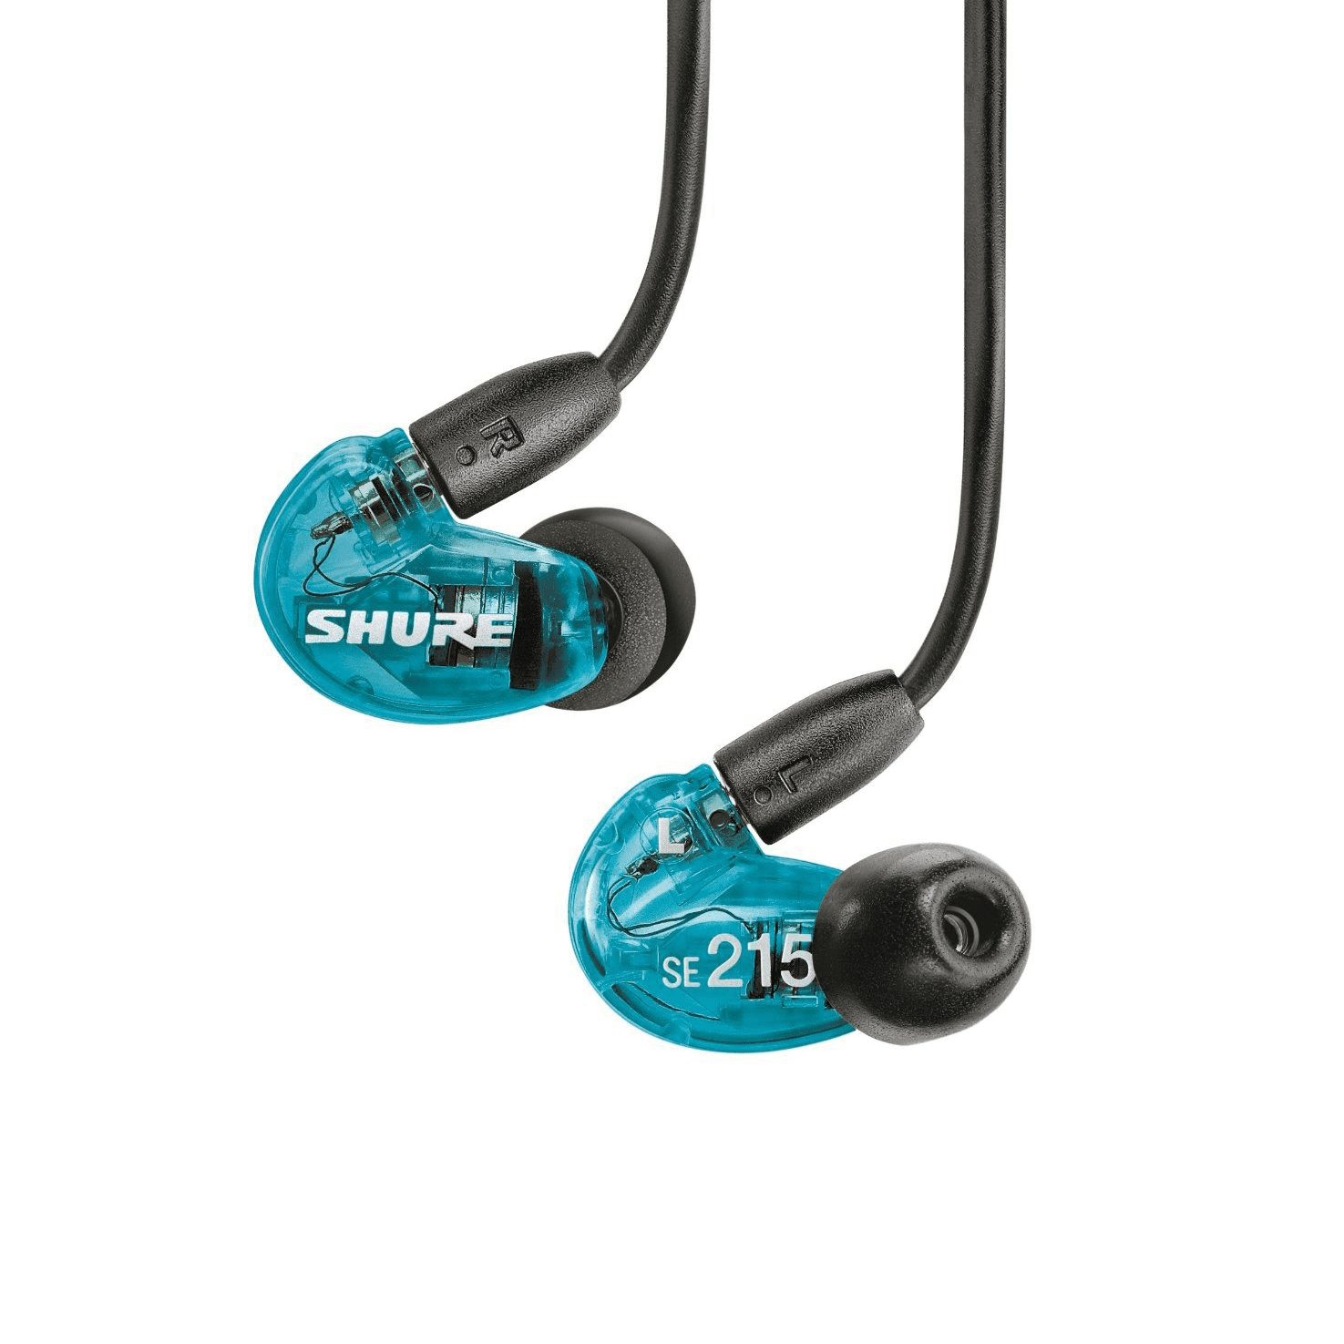
お値段はAmazonで\11,980
=

Slide 14
是非お近くのヨドバシカメラ で試聴してみて下さい！

